Slide 1
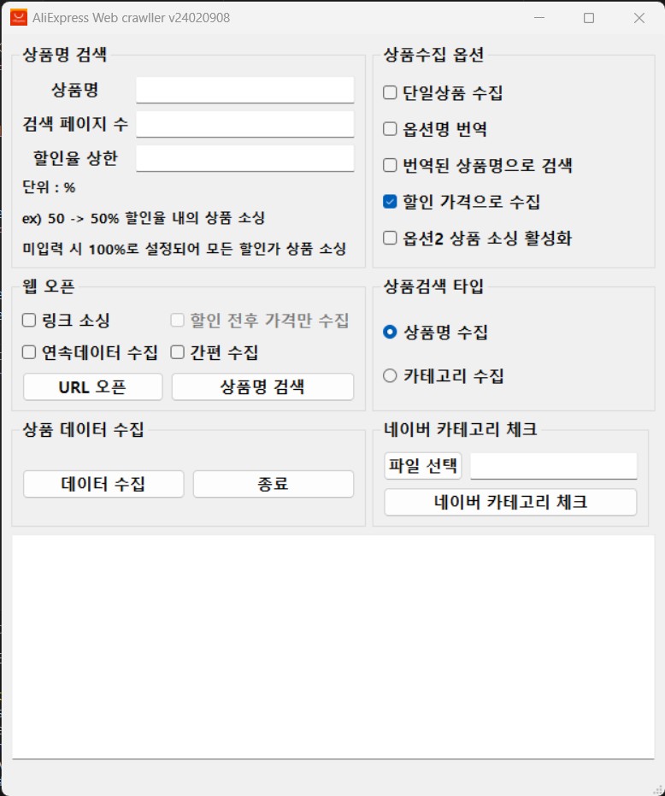
AliExpress Web crawller 사용 매뉴얼
옵션이 하나도 없는 상품만 수집
* AliExpressShoppingCrawller UI 설명
수집된 옵션명을 한글로 변역하여 파일에 저장
수집 원하는 상품 키워드 입력창
원하는 검색 페이지 수 입력창
Ex) 5 입력 시 총 데이터 개수
데이터 개수 = 5 * 60 = 300개
상품명 검색 시 입력된 한글 -> 영어로 변환하여 상품 검색
할인된 가격으로 상품 수집 – 비활성화 시 할인 전 가격으로 수집
* 활성화 되어도 할인 전 가격 동시 수집됨
할인 가격으로 수집 시,
최대 할인율 상한 설정 입력창
미입력시 할인율 100%까지 상품 소싱
단위 : %
Ex) 50 입력 시 최대 50% 미만의 할인율을 가진
상품까지 소싱
옵션 타입이 2가지인 상품 소싱 활성화
Ex) 색상, 사이즈 옵션 두가지를 가진 장갑 소싱 활성화
상품명 검색 후 데이터 수집
기존에 수집된 데이터
최신화 할 수 있는 기능
상품 카테고리별 수집
여러 개의 상품 키워드 수집 기능
네이버 카테고리 체크
알리 수집 데이터 파일 선택
네이버 카테고리 체크 버튼 클릭
알리익스프레스_결과물/카테고리_분석 폴더 내에 저장된 파일 확인
링크 소싱으로 할인 전/후 가격만 수집
상품명/상품 url만 수집
알리익스프레스 웹페이지 오픈
상품명 검색

Slide 2
AliExpress Web crawller 사용 매뉴얼
1) AliExpressShoppingCrawller실행
* 초기 실행 화면

Slide 3
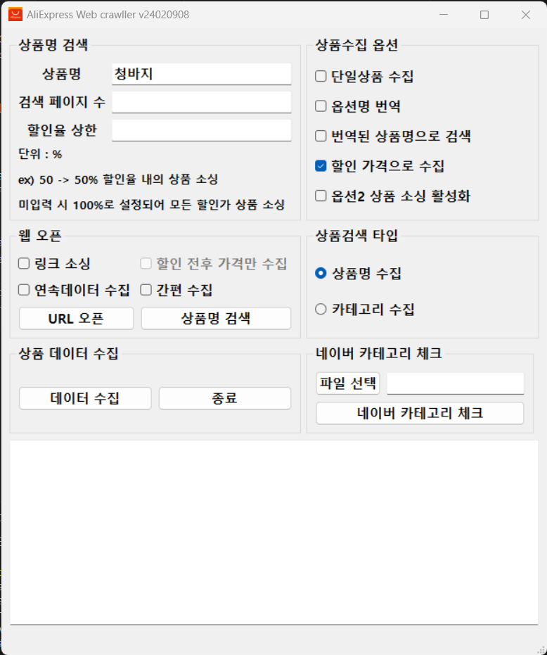
AliExpress Web crawller 사용 매뉴얼
2) GUI의 상품명에 원하는 상품명 한글로 입력
-> '상품검색 타입'을 상품명 수집 선택 시에만
입력하시면 됩니다.
-> 그 외는 입력하지 않으셔도 됩니다.

Slide 4

AliExpress Web crawller 사용 매뉴얼
3) GUI의 '검색 페이지 수' 란에 원하는 상품 페이지 수 입력
- 수집 데이터 갯수 = 검색 페이지 수 * 60개
Ex) 검색 페이지 수 = 5 입력 시
총 수집 데이터 개수 = 5 * 60 = 300개
** 0 이상의 자연수만 입력 必

Slide 5
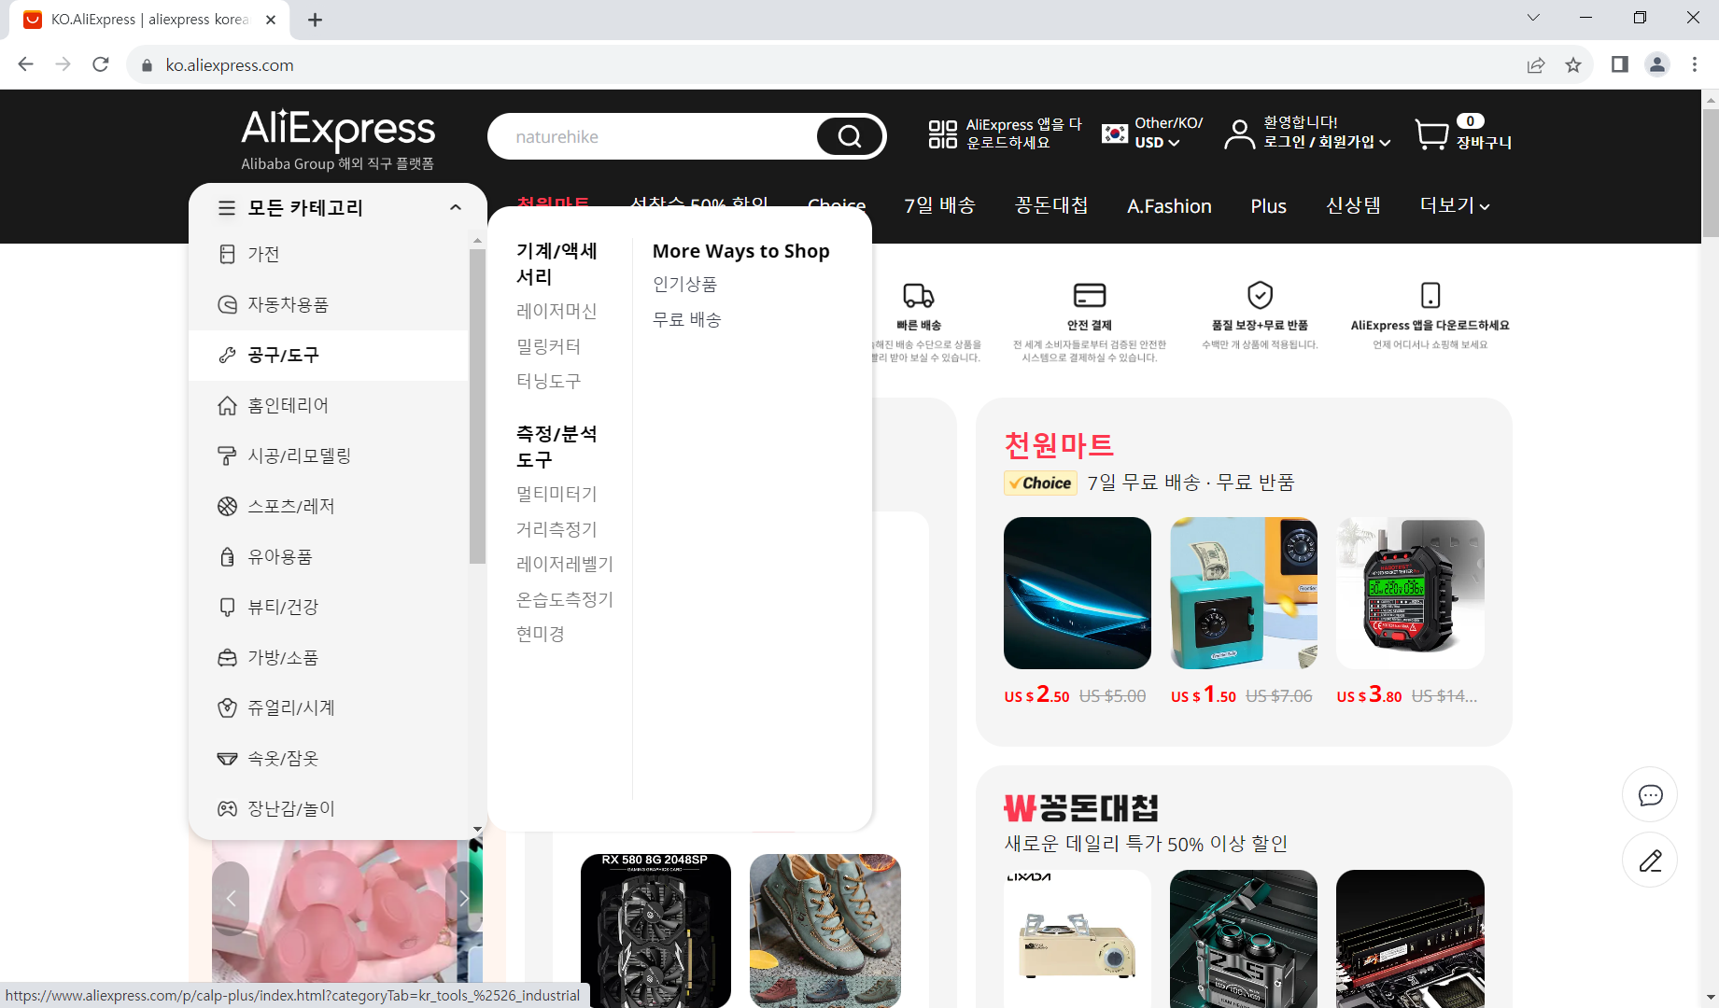
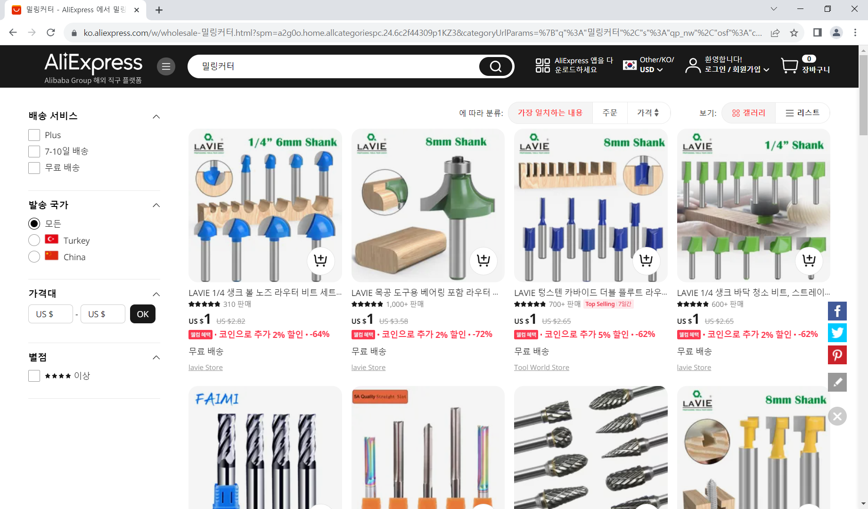
AliExpress Web crawller 사용 매뉴얼
4) 상품검색 타입에서 원하는 방식의 상품 데이터 타입 선택
상품명 수집 : 입력된 상품명으로 검색 후 데이터 수집
카테고리 수집 : 알리익스프레스 내 카테고리 탭에서
카테고리 전체를 수집

Slide 6
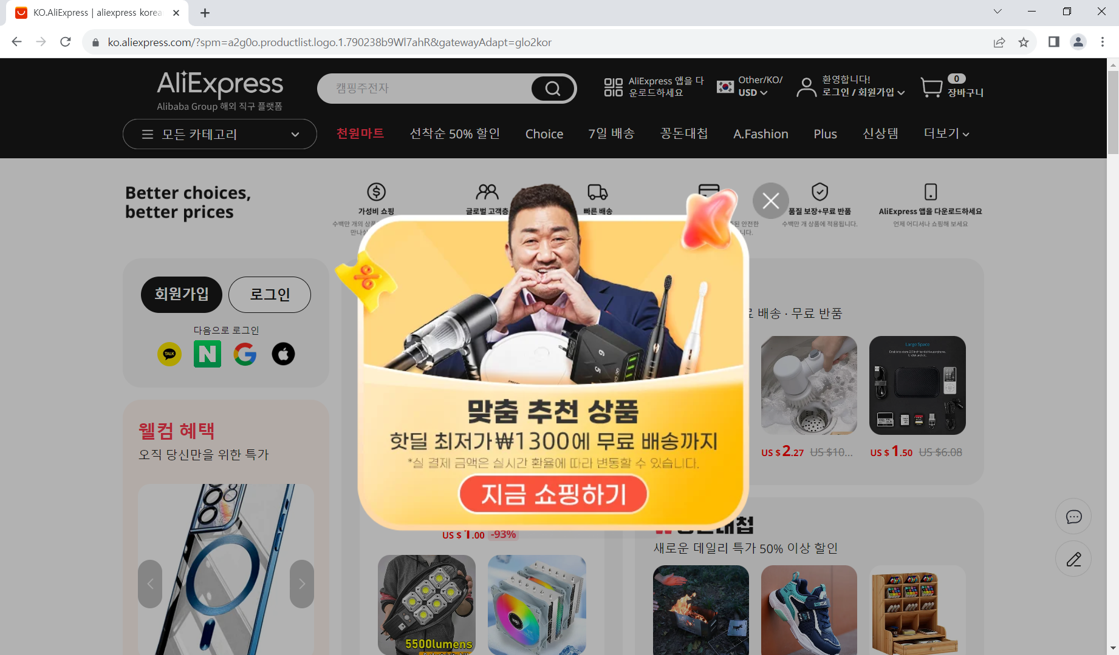
AliExpress Web crawller 사용 매뉴얼
5) GUI의 URL 오픈 버튼을 클릭하여 알리익스프레스 웹 브라우저 오픈
하기와 같이 알리익스프레스 웹페이지가 열리면 성공

Slide 7
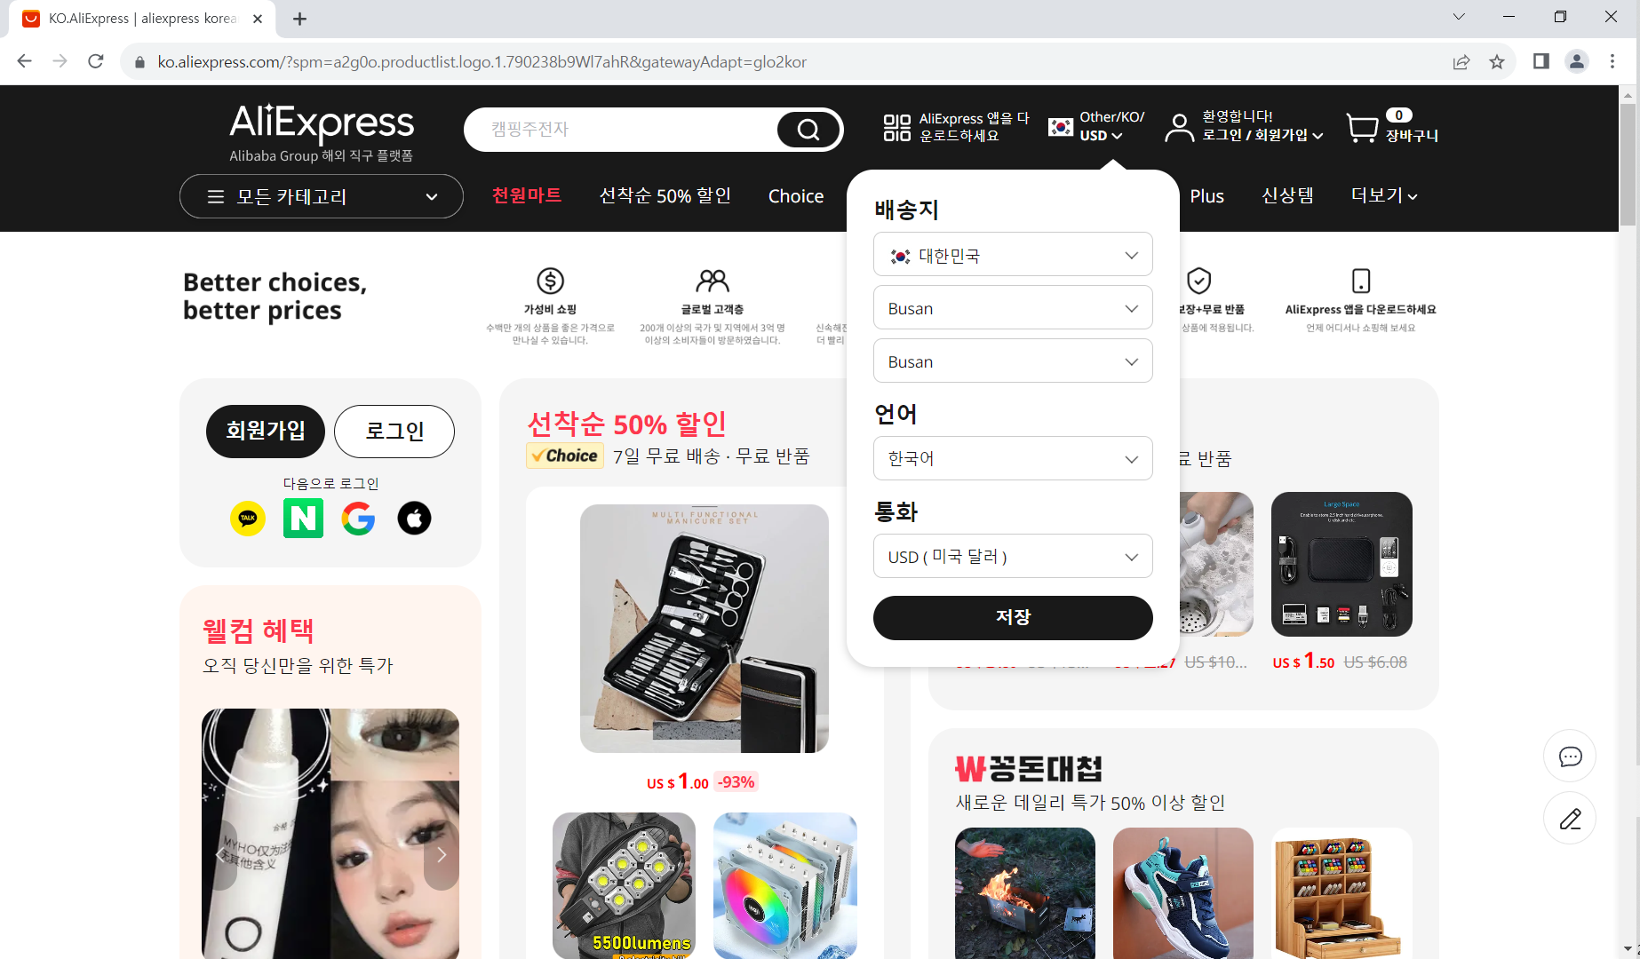
AliExpress Web crawller 사용 매뉴얼
6) 배대지, 언어, 통화를 수동으로 변경
통화는 무조건 USD로 설정해야함

Slide 8
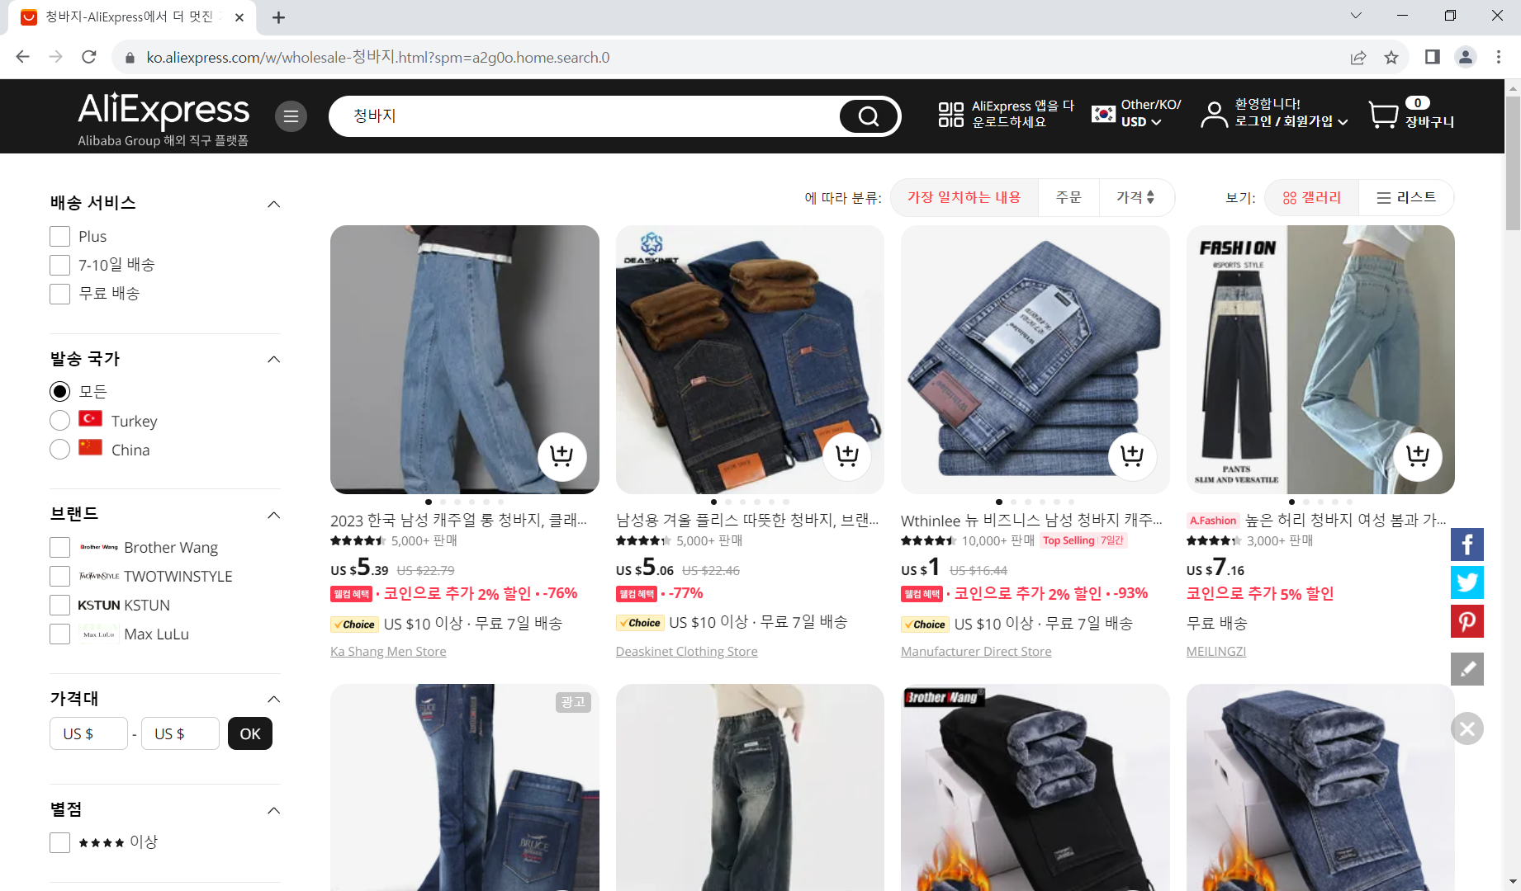
AliExpress Web crawller 사용 매뉴얼
7) 상품명 검색 버튼을 클릭하여 입력한 상품명 검색 창으로 이동
하기와 같이 검색된 상품페이지 open
‘번역된 상품명으로 검색‘ 버튼 활성화 시 중국어로 변환된 상품명으로 상품 검색 가능
상품명 수집 외 타입 선택 시,
해당 버튼은 클릭하지 말아주세요.

Slide 9
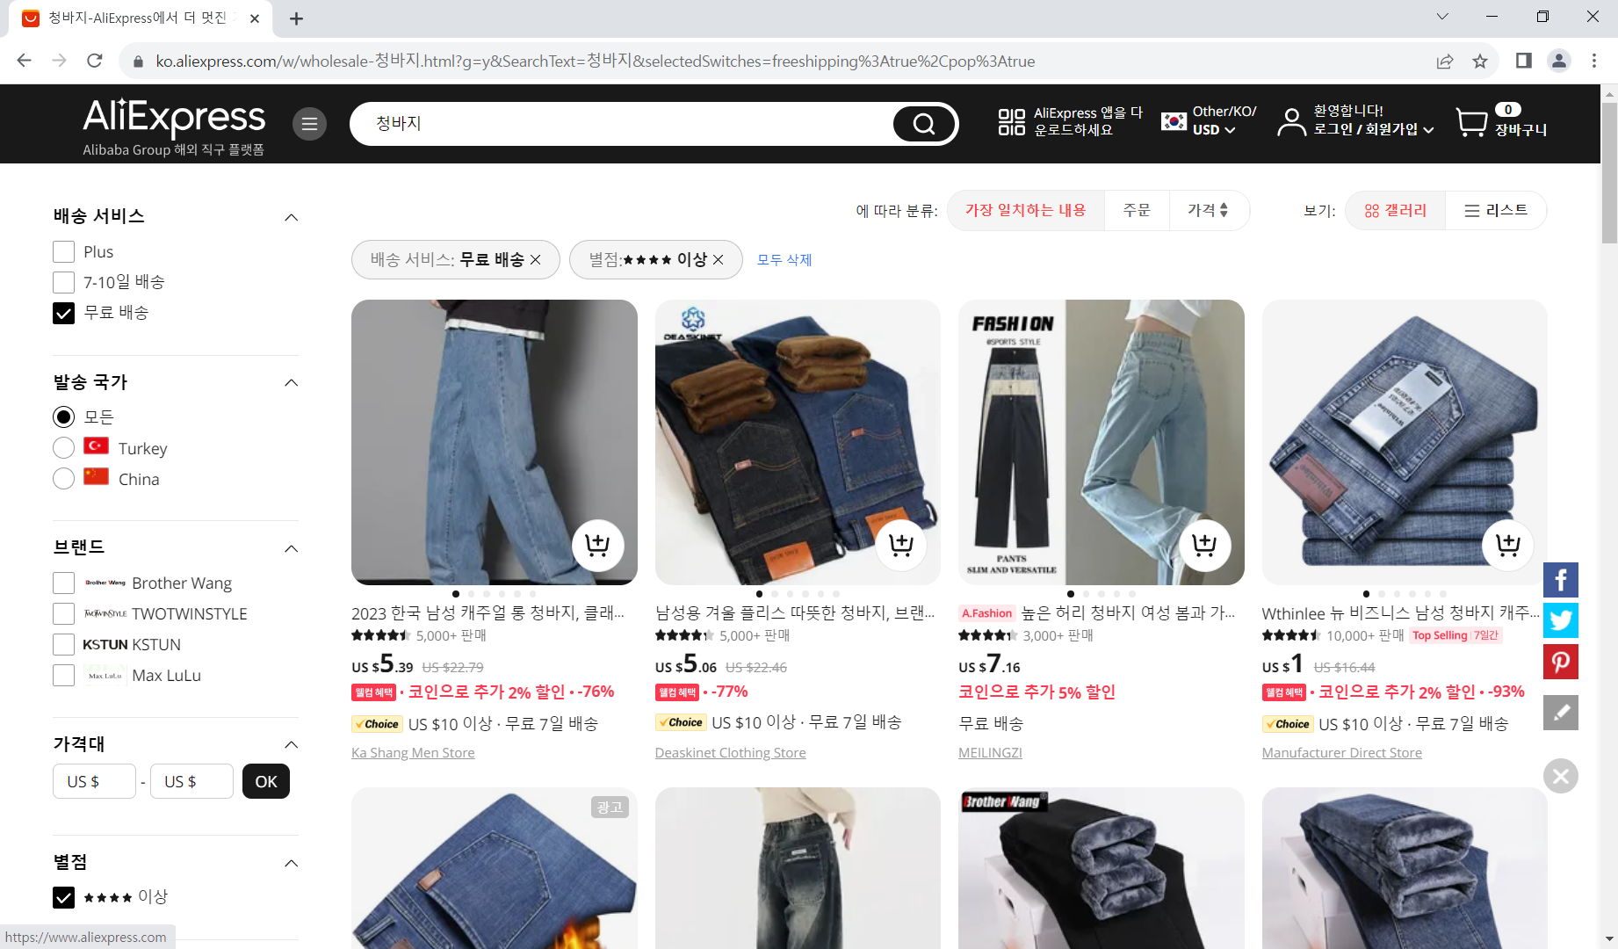
AliExpress Web crawller 사용 매뉴얼
8) 무료 배송/별 4개 등 원하는 상품 정렬 방식 세팅

Slide 10
AliExpress Web crawller 사용 매뉴얼
9) 데이터 수집 버튼을 눌러 데이터 수집 시작

Slide 11
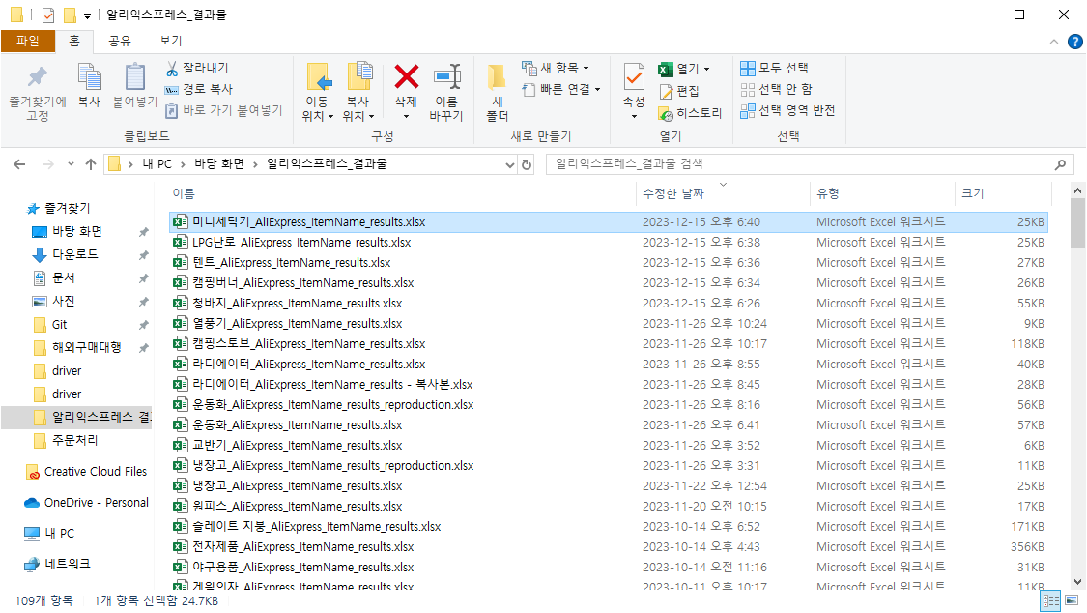
AliExpress Web crawller 사용 매뉴얼
10) 바탕화면의 '알리익스프레스_결과물' 폴더 내 수집 데이터 확인

Slide 12
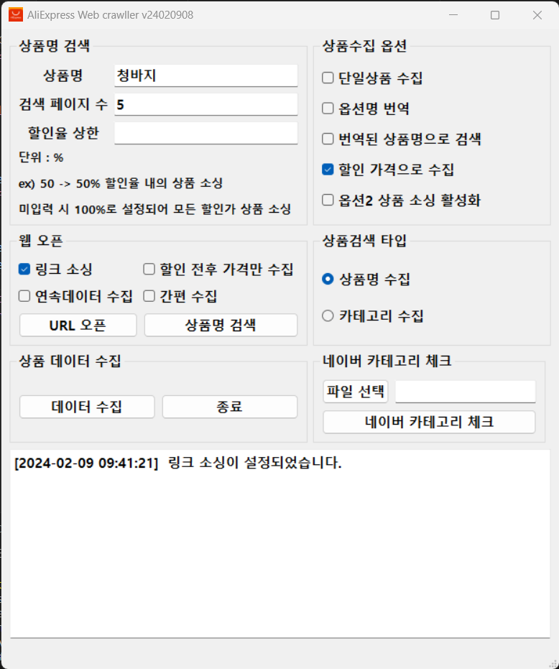
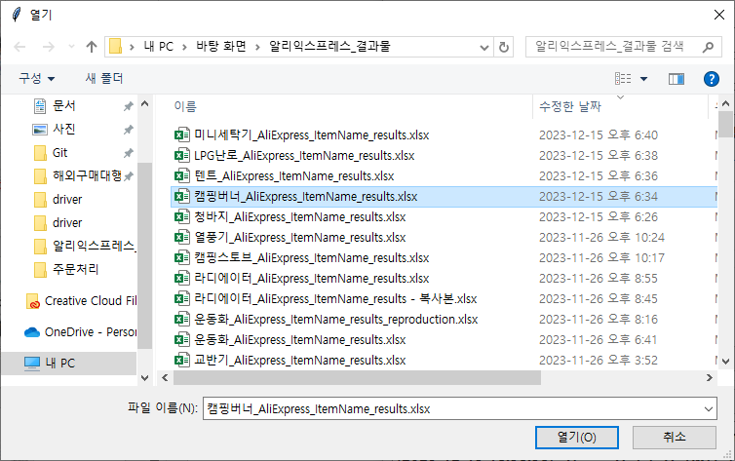
AliExpress Web crawller 사용 매뉴얼
* 링크 소싱
이미 수집된 상품 데이터가 오래되어 데이터 최신화를 하고 싶을 때 쓰는 기능
URL 오픈 클릭
링크 소싱 버튼 활성화
데이터 수집 버튼 클릭
최신화 원하는 수집 데이터 선택
** ‘할인 전후 가격만 수집‘ 버튼 활성화 시, 가격만 빠르게 업데이트 가능
-> ‘링크 소싱‘ 버튼 활성화 시에만 해당 버튼 활성화 가능
②
①
③

Slide 13
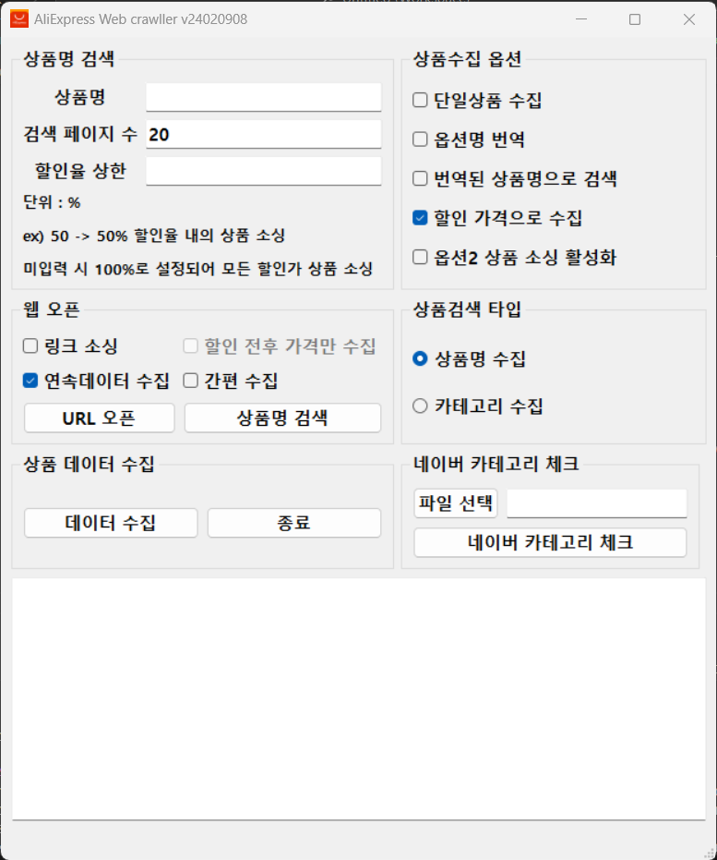
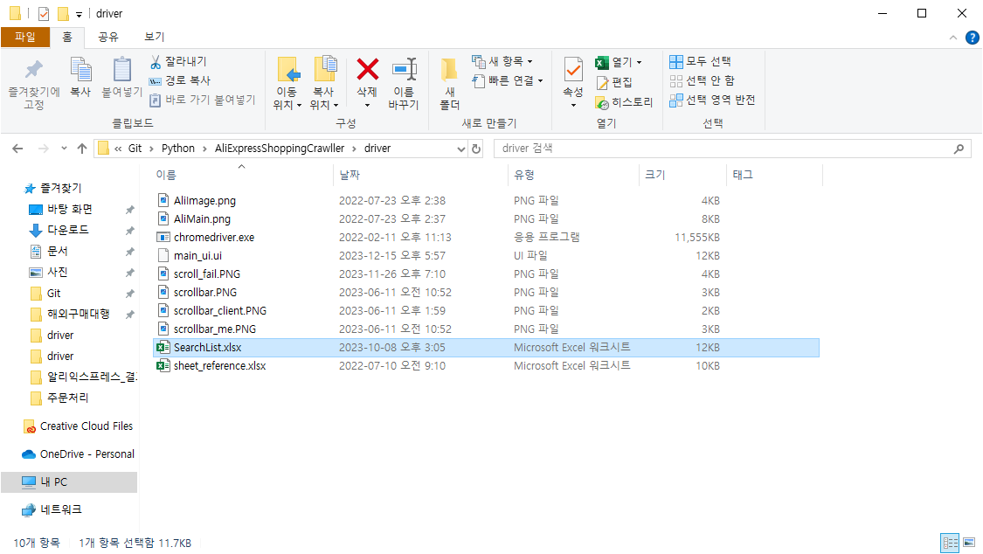
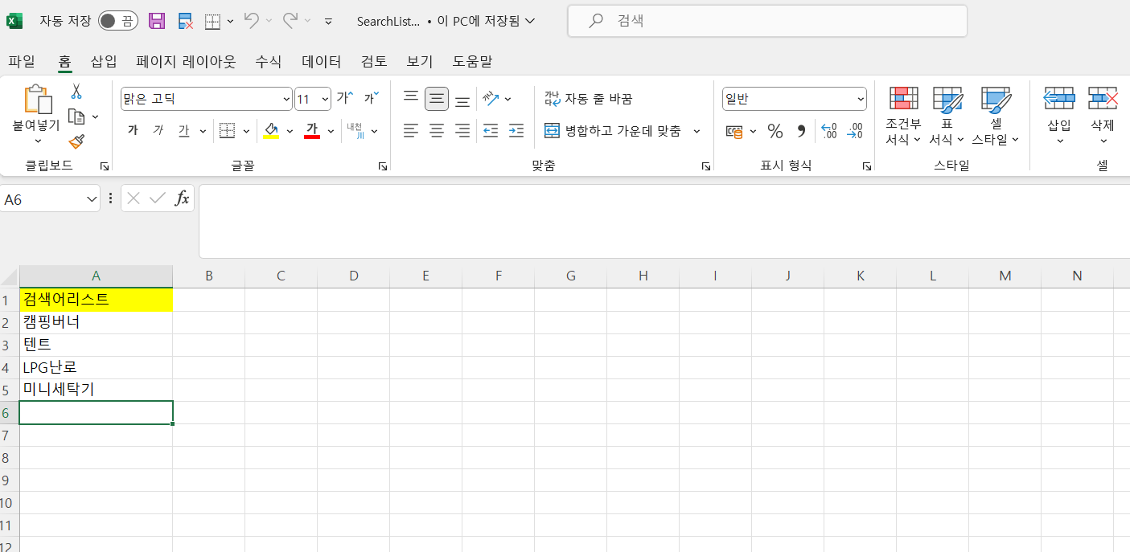
AliExpress Web crawller 사용 매뉴얼
* 연속데이터 수집
수집을 원하는 상품 키워드를 연속적으로 수집하는 기능
Driver 폴더 내 SearchList.xlsx 오픈 후 수집을 원하는 상품 키워드 입력 및 저장
URL 오픈 클릭
‘연속데이터 수집’ 버튼 활성화
데이터 수집 버튼 클릭
** ‘심플데이터 수집‘ 버튼 활성화 시, 연속데이터 수집과 연동되어
상품명 및 상품 url만 수집 가능하며 입력된 검색어 리스트가 자동으로 검색되어
설정된 검색 페이지 수 * 60개만큼 데이터가 수집됩니다.
②
①
③

Slide 14
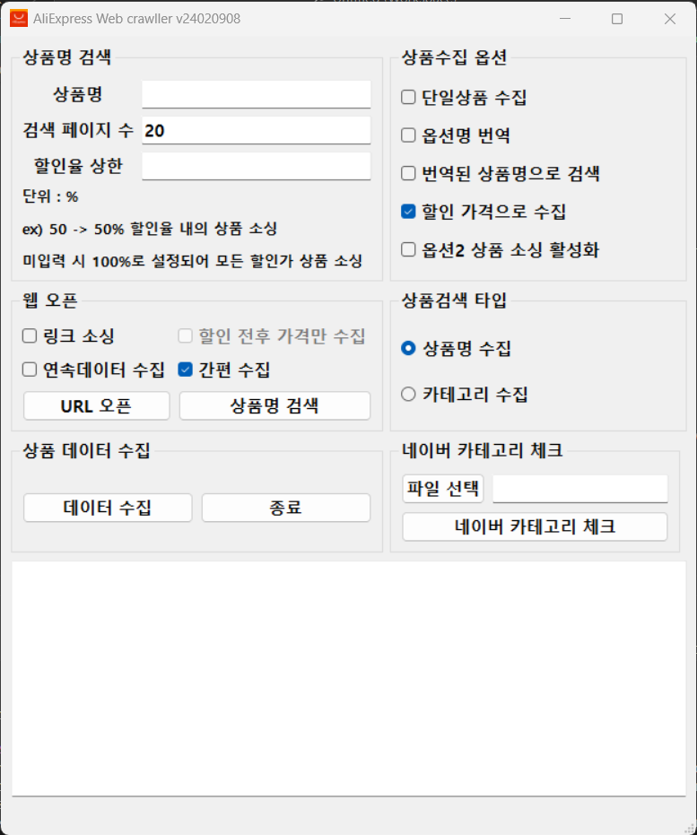
AliExpress Web crawller 사용 매뉴얼
* 심플데이터 수집
상품의 상품명과 상품url만 수집하는 기능
URL 오픈 클릭
‘심플데이터 수집’ 버튼 활성화
데이터 수집 버튼 클릭
** ‘연속데이터 수집‘ 과 연동 가능
** 상품명 및 상품 url만 수집 가능하며
설정된 검색 페이지 수 * 60개만큼 데이터가 수집됩니다.
②
①
③

Slide 15
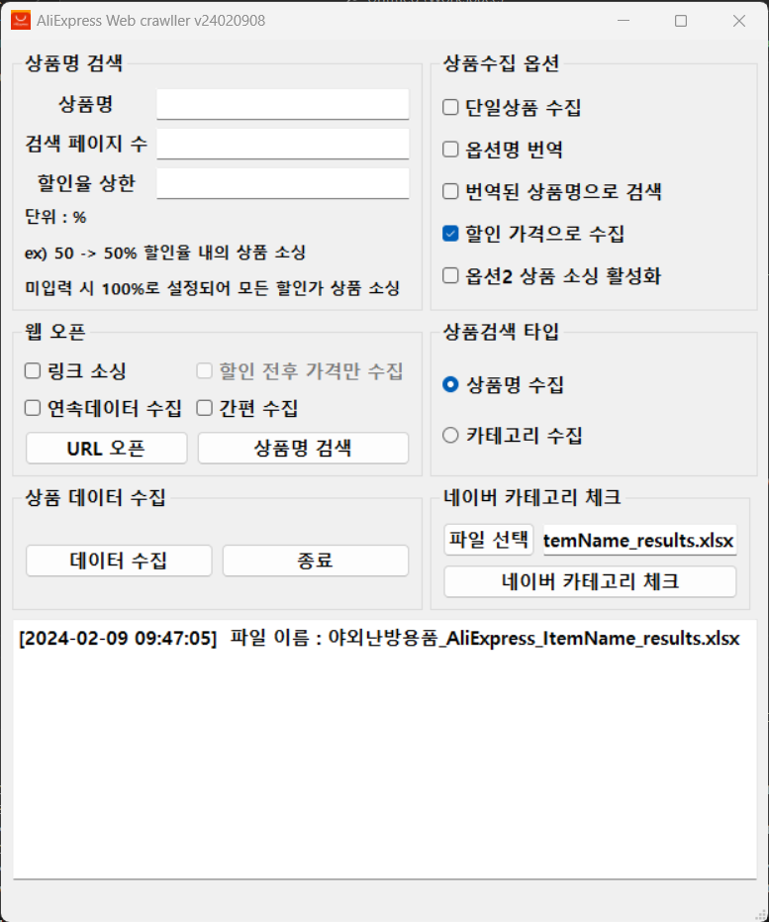
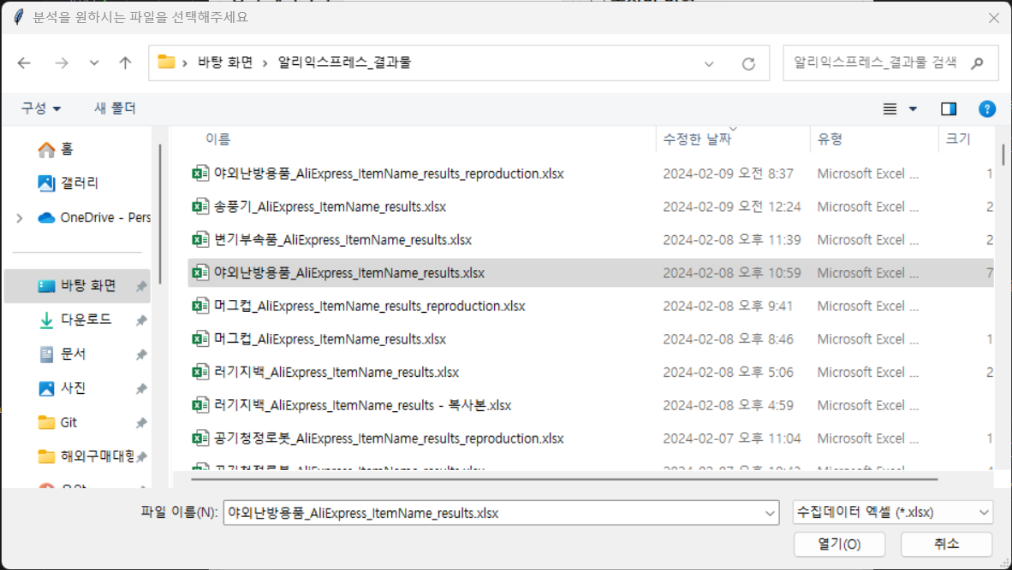
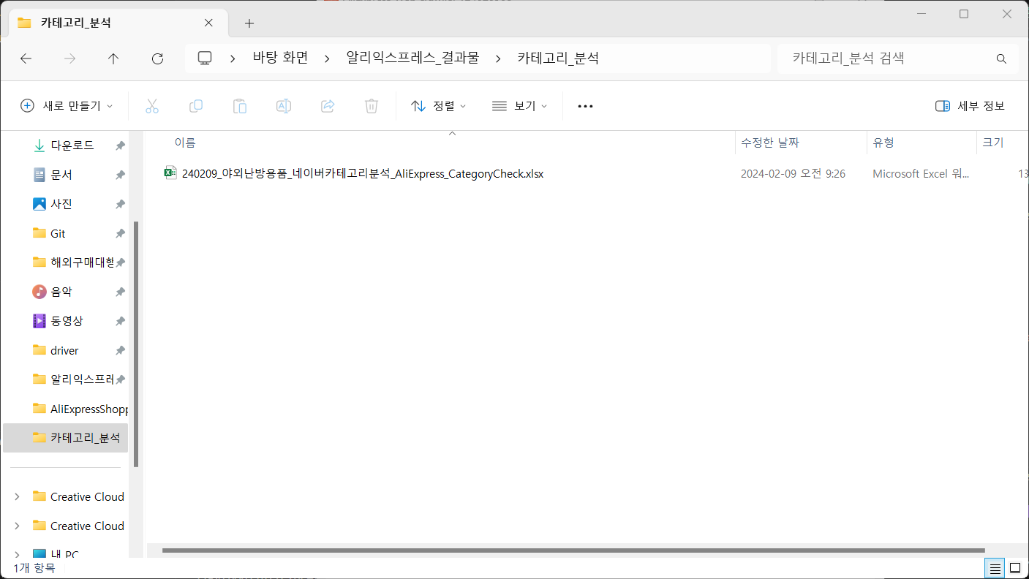
AliExpress Web crawller 사용 매뉴얼
* 네이버 카테고리 체크
수집한 데이터의 상품명이 네이버쇼핑에 업로드 되어 있는지 체크하는 기능
파일 선택 버튼 클릭
분석을 원하는 알리 수집 데이터 파일 클릭
네이버 카테고리 체크 버튼 클릭
알리익스프레스_결과물/카테고리_분석 폴더에 있는 카테고리 체크 파일 확인
①
②

Slide 16
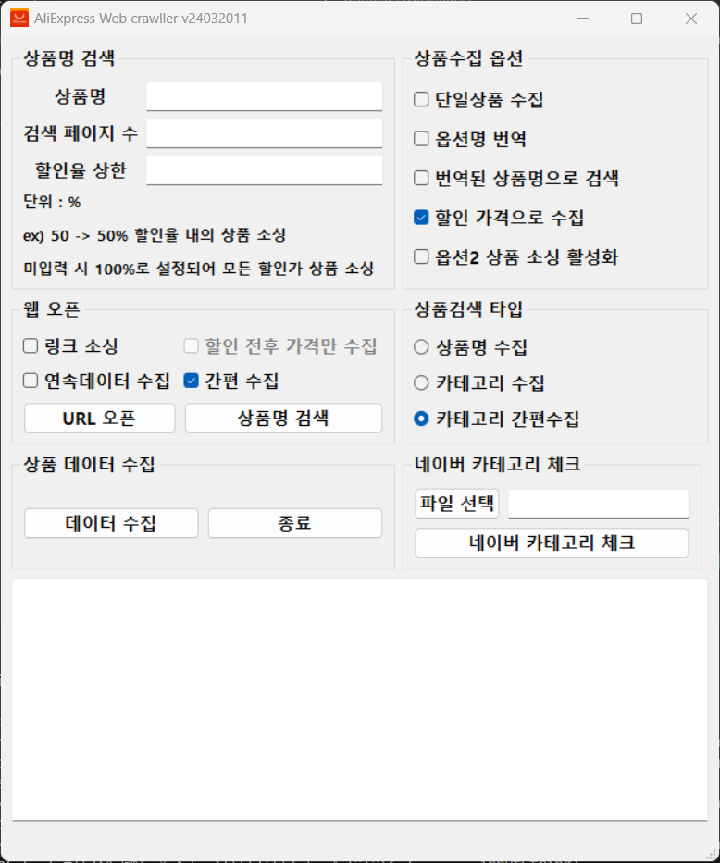
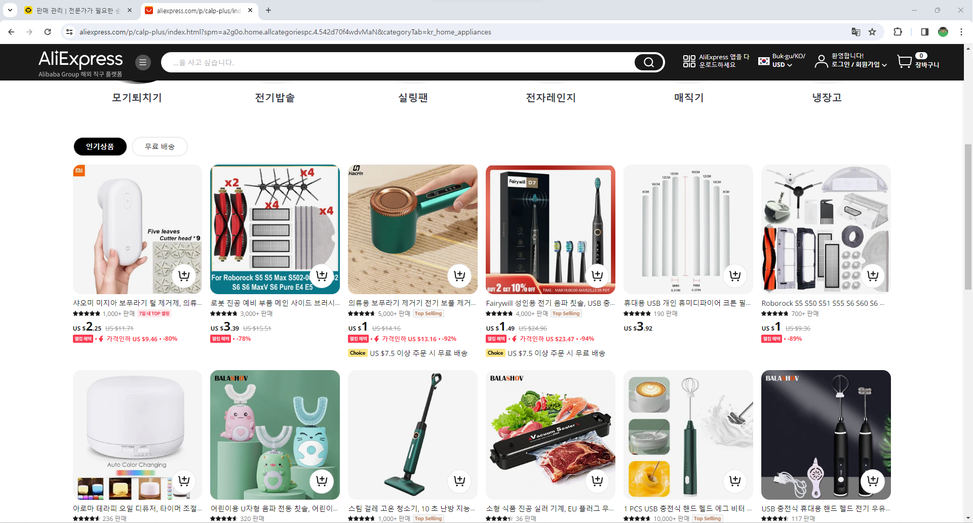
AliExpress Web crawller 사용 매뉴얼
* 카테고리 간편수집
대 카테고리의 인기/무료배송 상품 수집 기능
URL 오픈 후 수집 원하는 대 카테고리 페이지로 이동
데이터 수집 버튼 클릭하여 데이터 수집
카테고리 간편수집 버튼 클릭 시,
자동 설정
②
①

